Slide 1
电路基础
第1章 电路模型及电路定律

Slide 2

第1章 电路模型及电路定律
1.1 电路的基本概念
1.2电路的主要物理量
1.3 电路的无源元件
1.4 电路的有源元件
1.5 常用多端电路元件介绍
1.6 基尔霍夫定律

Slide 3

1.1 电路的基本概念
电荷定向移动形成电流（Current）
电流流过的路径称为电路（Circuit）
1.1.1 电路的组成及其功能
电路主要由电源、负载、连接导线及开关等构成。
电源和负载是构成任一完整电路的两个基本部分。
1电源(source)：提供能量或信号。 比如发电机、电池、电信号发生器等。
2负载(load)：用电设备。将电能转化为其它形式的能量，或对信号进行处理.
3中间环节（导线(line)、开关（switch)）：将电源与负载接成通路.

Slide 4
电灯
降压
变压器
发电机
升压
变压器
输电线
电动机
…
在火力发电厂中，发电机由汽轮机带动运转，将机械能转换成电能，经变压器将电压升高，由输电线送往用电地方，再经变压器将电压降低，送至各种用电设备，把电能转换成热能、光能、机械能等。

Slide 5
电路的主要功能及基本要求为：
1、转换与传输能量，要求在转换与传输过程中损耗小，效率高；
2、处理与传递信号，要求在处理与传递过程中失真小，灵敏度高 。
*电路实现任何一种功能，都需要有电源或信号源（本课统称电源），它是电路中产生电压或电流的动力，称为激励。
由激励在电路各部分产生的电压或电流称为响应。

Slide 6
1.1.2 电路模型 (circuit model)
1. 理想电路元件：根据实际电路元件所具备的电磁性质所设想的具有某种单一电磁性质的元件，其u，i关系可用简单的数学式子严格表示。
理想元件的分类：
按其性质分：线性元件和非线性元件
按其与时间的关系分：时变元件和非时变元件
按其在电路中的作用分：有源元件和无源元件
按其对外连接个数分：二端元件、三端元件、多端元件等

Slide 7


2. 电路模型
实际电路元件的模型：将实际电路元件由理想元件及其组合来模拟，使得与实际元件具有基本相同的电磁性质。
电路模型：将实际电路中的元件由元件的模型（理想元件及其组合）来代替，就可得到实际电路的电路模型。简称电路。 *电路模型是由理想电路元件构成的。
例 .
开关
灯泡
电池
导线
实际电路
电路模型(电路、网络)

Slide 8
1.1.3 两条公理和一条假设
本书所论述的电路分析遵循两条公理和一条假设。
1、电荷守恒
电荷在电路中作定向移动形成电流。在运动过程中经过各个电路元件，在有的元件上吸收能量，有的元件上放出能量。实践证明，电荷的数量在运动过程中保持不变，即电荷守恒。
2、能量守恒
电路是转换与传输能量的装置，在转换与传输过程中遵循能量守恒定律。

Slide 9
3、集中假设
集中假设：实际电路及其器件在空间上有一定的几何尺寸，若电路或器件的最大尺寸d与工作电流电磁波的波长λ比较，满足d<< λ时，则此电路或器件可看成集中在空间一点，即它的实际几何尺寸不影响电路中的电磁关系，这就是“集中假设”，或称“集总假设”
集总参数电路：由集总参数元件构成的电路。
*与分布参数电路相对。本课程主要针对集中参数电路。
一个实际电路要能用集总参数电路模拟，要满足如下条件：即实际电路的尺寸必须远小于电路工作频率下的电磁波的波长。

Slide 10
已知电磁波的传播速度与光速相同，即
v=3×10⁵ km/s (千米/秒)
(1) 若电路的工作频率为f=50 Hz，则
周期 T = 1/f = 1/50 = 0.02 s
波长 λ = 3×10⁵ ×0.02=6000 km
一般电路尺寸远小于λ 。能用集总参数电路模拟。
(2) 若电路的工作频率为 f=50 MHz，则
周期 T = 1/f = 0.02×10^{–6} s
波长 λ = 3×10⁵ ×0.02×10^{–6} = 6 m
一般电路尺寸均与λ 可比。不能视为集总参数电路。

Slide 11
1.1.4 电路的分类
分布参数电路
电阻性电路
时变电路
动态元件电路
电路
非线性电路
电阻性电路
非时变电路
动态元件电路
集中电路
电阻性电路
时变电路
动态元件电路
线性电路
电阻性电路
非时变电路
动态元件电路

Slide 12
需要说明的是:
从不同的角度，电路有不同的分类，并可由此得出不同的电路名称。
按电路中的电流是否随时间变化，可分成直流电路和交流电路，交流电路中又分为正弦交流电路和非正弦交流电路。
若按电路的用途分有放大电路、整流电路、滤波电路、振荡电路等。
本书所说的电路均指非时变集中电路，而且又都是已完成器件建模的实际电路的理想模型，重点为非时变集中线性电路。

Slide 13
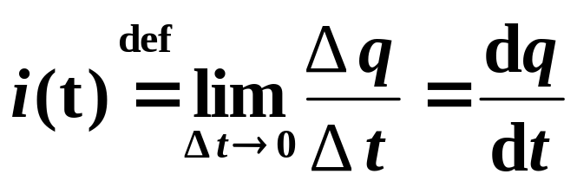
1.2 电路的主要物理量
电路中的主要物理量主要有：电流、电压、电荷、磁链、电功率、电能等，相应的符号是i、 u 、q 、ψ、p、w。
1.2.1 电流及其参考方向
1. 电流 (current)：带电质点的运动形成电流。
电流的大小用电流强度表示：单位时间内通过导体横截面的电量。
单位：A (安) (Ampere，安培)

Slide 14
当数值过大或过小时，常用十进制的倍数表示。
国际单位制(Si)中，一些常用的十进制倍数的表示法如下：
符号 T G M k c m μ n p
中文 太 吉 兆 千 厘 毫 微 纳 皮
数量 10¹² 10⁹ 10⁶ 10³ 10^{–2} 10^{–3} 10^{–6} 10^{–9} 10^{–12}
电荷有正负之分，正或负 电荷定向流动都形成电流，规定正电荷流动的方向为电流的方向。
对于比较复杂的电路，很难凭观察来确定各条支路中电流的实际方向。 故引入参考方向。

Slide 15
２．电流的参考方向
+
10V
10kΩ
☹

不正确
电流为1mA
因为电流有大小，又有方向

Slide 16
元件(导线)中电流流动的实际方向有两种可能:
实际方向
实际方向
参考方向：任意选定一个方向即为电流的参考方向。
i 参考方向
A
B
大小(绝对值)
这时，代数量可以表示电流
方向(正、负号)

Slide 17
电流的参考方向与实际方向的关系：
i 参考方向
i 参考方向
实际方向
实际方向
i > 0
i < 0
电流参考方向的两种表示：
• 用箭头表示：箭头的指向为电流的参考方向。
• 用双下标表示：如 i_{AB} , 电流的参考方向由A指向B。

Slide 18
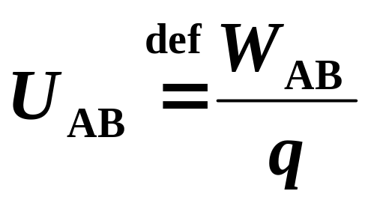
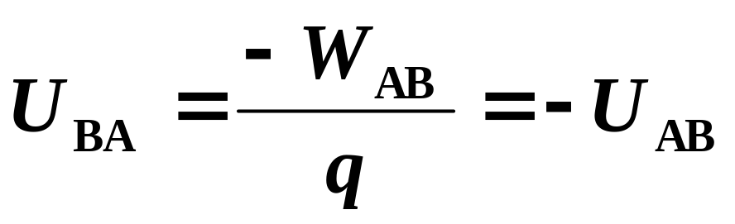
1.2.2 电压（Voltage）及其参考方向
1、电压 (voltage)：电场中某两点A、B间的电压(降)u_{AB} 等于将点电荷q从A点移至B点电场力所做的功W_{AB}与该点电荷q的比值，即
单位：V (伏) (Volt，伏特)
当把点电荷q由B移至A时，需外力克服电场力做同样的功W_{AB}=W_{BA}，此时可等效视为电场力做了负功–W_{AB}，则B到A的电压为

Slide 19
2、电位：电路中为分析的方便，常在电路中选某一点为参考点(见下图符号），把任一点到参考点的电压称为该点的电位。
参考点的电位一般选为零，所以，参考点也称为零电位点。
电位用ϕ表示，单位与电压相同，也是V(伏)。
a
b
设c点为电位参考点，则 ϕ_{c}=0
ϕ_{a}=u_{ac}， ϕ_{b}=u_{bc}， ϕ_{d}=u_{dc}
d
c

Slide 20
3. 两点间电压与电位的关系
前例
a
b
仍设c点为电位参考点， ϕ_{c}=0
u_{ac} = ϕ_{a} ， u_{dc} = ϕ_{d}
d
c
u_{ad}= u_{ac} –u_{dc}= ϕ_{a}–ϕ_{d}
结论：电路中任意两点间的电压等于该两点间的电位之差。

Slide 21
例 .
已知 u_{ab}=1.5 V，u_{bc}=1.5 V
(1) 以a点为参考点，ϕ_{a}=0
a
u_{ab}= ϕ_{a}–ϕ_{b} → ϕ_{b} = ϕ_{a} –u_{ab}= –1.5 V
1.5 V
u_{bc}= ϕ_{b}–ϕ_{c} → ϕ_{c} = ϕ_{b} –u_{bc}= –1.5–1.5= –3 V
b
u_{ac}= ϕ_{a}–ϕ_{c} = 0 –(–3)=3 V
1.5 V
(2) 以b点为参考点，ϕ_{b}=0
c
u_{ab}= ϕ_{a}–ϕ_{b} → ϕ_{a} = ϕ_{a} +u_{ab}= 1.5 V
u_{bc}= ϕ_{b}–ϕ_{c} → ϕ_{c} = ϕ_{b} –u_{bc}= –1.5 V
u_{ac}= ϕ_{a}–ϕ_{c} = 1.5 –(–1.5) = 3 V
结论：电路中电位参考点可任意选择；当选择不同的电位参考时，电路中各点电位均不同，但任意两点间电压保持不变。

Slide 22
4、电压(降)的参考方向
可以任意选定一个方向作为电压的参考方向。
+
实际方向
实际方向
+
参考方向
u
参考方向
u
+
–
+
–
u > 0
u < 0

Slide 23
电压参考方向的三种表示方式：
(1) 用箭头表示：箭头指向为电压（降）的参考方向
u
(2) 用正负极性表示：由正极指向负极的方向为电压
(降低)的参考方向（本课采用）
+
u
(3) 用双下标表示：如 u_{AB} , 由A指向B的方向为电压
(降)的参考方向
A
u_{AB}
B

Slide 24
小结：
(1) 电压和电流的参考方向是任意假定的。分析电路前必须标明。
参考方向一经假定，必须在图中相应位置标注 (包括方向和符号），在计算过程中不得任意改变。参考方向不同时，其表达式符号也不同，但实际方向不变。
参考方向不影响实际方向，解题之后也不必改为实际方向。
R
R
i
i
+
u
–
+
–
u
u = Ri
u = –Ri

Slide 25
(3) 元件或支路的u，i通常采用相同的参考方向，以减少公式中负号，称之为关联参考方向。反之，称为非关联参考方向。
i
i
+
u
–
+
u
–
(4) 参考方向也称为假定方向、正方向，以后讨论均在参考方向下进行。

Slide 26
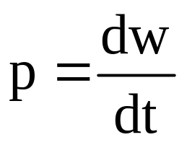
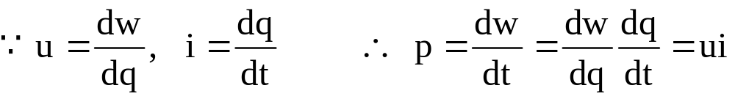
1.2.3 电功率(Power)与电能(Energy)
1、 电功率：单位时间内电场力所做的功，即
功率的单位：W (瓦) (Watt，瓦特)
能量的单位： J (焦) (Joule，焦耳)
当 u,i 的参考方向一致（关联方向）时，p表示元件吸收的功率；
当 u,i 的参考方向相反（非关联方向）时，p表示元件发出的功率。

Slide 27
2、功率的计算和判断
（1） u, i 关联参考方向
+
i
p = ui 表示元件吸收的功率
u
P>0 吸收正功率 (吸收)
P<0 吸收负功率 (发出)
–
（2）u, i 非关联参考方向
+
p = ui 表示元件发出的功率
i
u
P>0 发出正功率 (发出)
P<0 发出负功率 (吸收)
–

Slide 28
• 上述功率计算不仅适用于元件，也适用于任意二端网络。
• 电阻元件在电路中总是消耗(吸收)功率，而电源在电路中可能吸收，也可能发出功率。
例 u₁=10V， u₂=5V。 分别求电源、电阻的功率。
i
i=u_{R}/5=(u₁–u₂)/5=(10–5)/5=1 A
5Ω
P_{R吸}= u_{R}i = 5×1 = 5 W
+
u_{R}
–
P_{u1发}= u₁i = 10×1 = 10 W
u₁
u₂
P_{u2吸}= u₂i = 5×1 = 5 W
P_{发}= 10 W， P_{吸}= 5+5=10 W
P_{发}=P_{吸} (功率守恒)

Slide 29
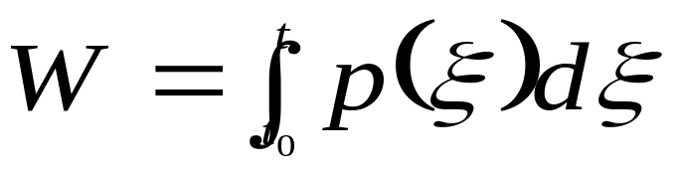

3、电能：是一段时间中转换能量之和，用字母w表示，即
对直流电路，功率不随时间变化，有
t = ui
W = P
t
式中，P的单位为瓦（W）， △t的单位为秒（s）， W的单位为焦耳（J）。
电能的实用单位为1度=1千瓦小时

Slide 30

1.3 电路的无源元件
电路元件是电路中最基本的组成单元。
按其在电路中所起的作用，可分为有源元件和无源元件。
常用的无源元件有电阻元件、电容元件、电感元件和互感元件等，它们在电路中通常作为负载。
分别进行介绍

Slide 31
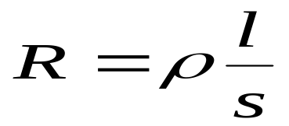
1.3.1电阻 (Resistance )
一、电阻的物理概念
电阻在电路中起阻碍电流流动的作用。
R=u/i
在电场力作用下，电荷通过电阻时，要克服阻力做功。
电阻元件是一个消耗电能的元件。
导体的电阻阻值由其材料的性质及几何尺寸决定，即
式中，ρ为材料的电阻率，l为导体的长度，s为导体的横截面积。（为元件参数，i、u、p、w等为物理量）

Slide 32
二、电阻元件的伏安关系
线性定常电阻元件：任何时刻端电压与其电流成正比的电阻元件。是二端元件。
1、 符号
R
2、欧姆定律 (Ohm’s Law)
(1) 电压与电流的参考方向设定为一致的方向
i
R
+
u

Slide 33
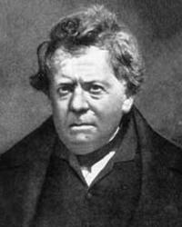
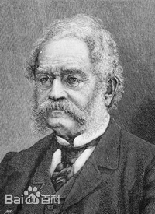
u = R i
R 称为电阻
令 G = 1/R
G称为电导
则 欧姆定律表示为 i= G u .
电阻的单位：Ω (欧) (Ohm，欧姆)
电导的单位： S (西) (Siemens，西门子)
♦ 线性电阻R是一个与电压和电流无关的常数,取决于材料。
u
伏安特性曲线:
α
R ∝ tg α
O
i

Slide 34
(2) 电阻的电压和电流的参考方向相反
i
R
+
u
则欧姆定律写为
u = – Ri 或 i = – Gu
♦ 公式必须和参考方向配套使用！

Slide 35
3、功率
R
i
p_{吸} = ui= i²R =u² / R
+
u
R
i
p_{吸} = –ui= –(–Ri)i= i² R
= –u(–u/ R) = u²/ R
+
u
* 一般情况电阻元件总是消耗功率的。但有的电阻性端口网络的等效电阻是负值（负电阻，有源，自然材料不存在，半导体有交流负阻但直流仍为正），此时发出功率。

Slide 36
4、 开路与短路
+
i
(1)当R=0，视其为短路。
i为有限值时，u=0。
u
R
(2)当R=∞，视其为开路。
u为有限值时，i=0。
–
* 理想导线的电阻值为零。

Slide 37
5、 非线性电阻的伏安关系
非线性电阻的伏安关系在u-i平面上是一条曲线，它的电阻值随着流过的电流或两端电压而改变
i
i
+
-
o
u
u
半导体二极管 二极管的伏安特性
半导体二极管是一个典型的非线性电阻

Slide 38
1.3.2 电容 (Capacitance)
+ + + +
+q
一、电容的物理概念
– – – –
–q
电容器是一种能容纳电荷而储存电场能量的器件 。由两块金属极板隔以绝缘介质构成，根据介质不同，可分为云母电容器、油浸电容器、纸质电容器、电解电容器等
C
线性电容元件的图形符号

Slide 39
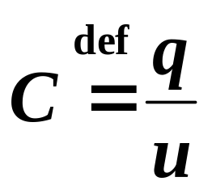
1. 元件特性
电容量的定义为当两个极板间为单位电压时，每个极板上容纳的电荷量，即
i
+
+
u
C
C 称为电容器的电容
–
–
电容 C 的单位：F (法) (Farad，法拉)
F= C/V = A•s/V = s/ Ω
常用μF，nF，pF等表示。
电容器容量的大小决定于电容器的结构

Slide 40
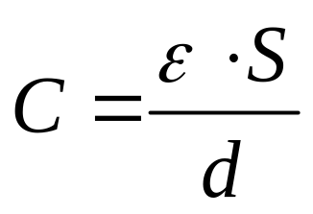
平行板电容器电容量为
式中ε为绝缘介质的介电系数；s为每个极板的面积；d为极板间的距离。
2、库伏特性
电容器极板上的电荷量q与极板间电压u之间的关系
q
C= q/u ∝tgα
α
O
u
线性电容的q~u 特性是过原点的直线

Slide 41
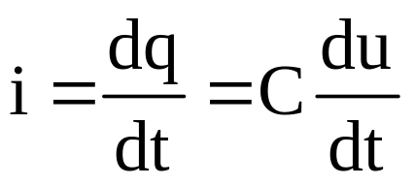
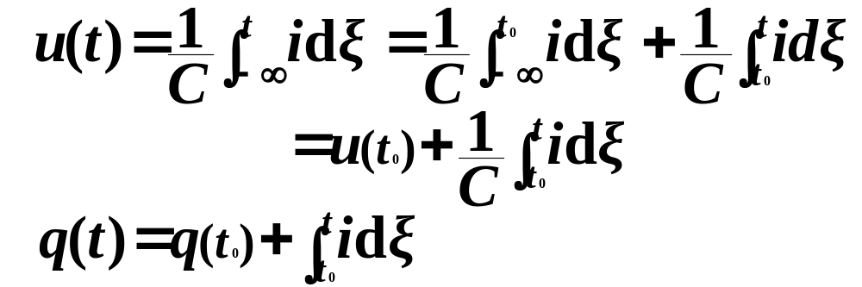
二、电容元件的伏安特性
1、线性电容的电压、电流关系： u, i 取关联参考方向
i
或
+
+
u
C
–
–

Slide 42
电容充放电形成电流：
i
(1) u>0，du/dt>0，则i>0，q ↑，正向充电
(电流由电容参考 - 极流向参考 + 极)；
+
+
(2) u>0，du/dt<0，则i<0，q ↓，正向放电
(电流由电容参考 + 极流向参考 - 极)；
u
C
–
–
(3) u<0，du/dt<0，则i<0，q↑，反向充电
(电流由电容参考 + 极流向参考 - 极)；
(4) u<0，du/dt>0，则i>0，q ↓，反向放电
(电流由电容参考 - 极流向参考 + 极)

Slide 43
讨论：
(1) i的大小取决与 u 的变化率，与 u 的大小无关；
(微分形式)
(2) 电容元件是一种记忆元件；(积分形式)
(3) 当 u 为常数(直流)时，du/dt =0 → i=0。电容在直流电路中相当于开路，电容有隔直作用；
(4) 表达式前的正、负号与u，i 的参考方向有关。当 u，i为关联方向时，i=Cdu/dt；
u，i为非关联方向时，i= –Cdu/dt 。

Slide 44
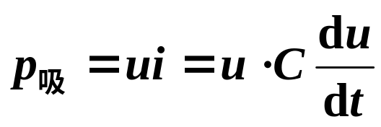
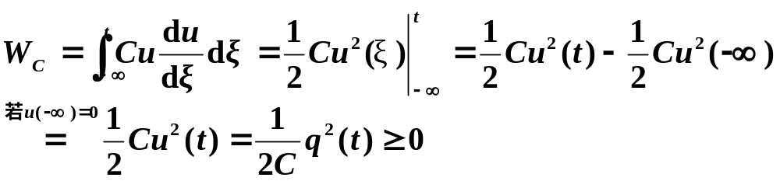
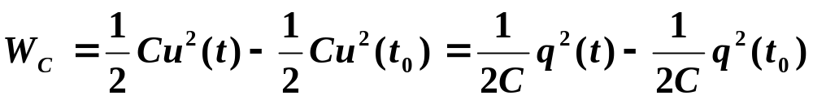
2、电容的储能
从t₀到 t 电容储能的变化量：
由此可以看出，电容是无源元件，它本身不消耗能量。

Slide 45

1.3.3 电感 (inductance )
一、电感的物理概念
i
φ
+
–
1. 元件特性
e
u
空心线圈
–
+
i
L
电路符号
+
–
u
与电感有关两个量: L, ψ
对于线性电感,有：
ψ =Li
(ψ 与 i 的参考方向成右螺旋关系时)

Slide 46
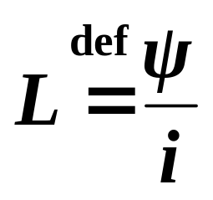
ψ =NΦ 为电感线圈的磁通链（又称磁链）
L 称为自感系数
电感 L 的单位：H(亨) (Henry，亨利)
H=Wb/A=V•s/A=Ω•s
电感线圈磁通链ψ与通过电流i之间的关系称为韦安特性
线性电感的ψ ~i 特性是过原点的直线
ψ
L= ψ /i ∝tgα
α
O
i

Slide 47
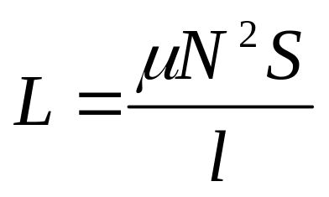
线圈电感量由线圈结构决定
螺管线圈的电感为
N为线圈匝数，S为线圈的横截面积，l为线圈的长度，μ为周围介质的导磁率。
对空心线圈μ = μ0 = 4π×10-7H/m，若周围介质为磁性材料，则μ>>μ0，且不为常数。

Slide 48
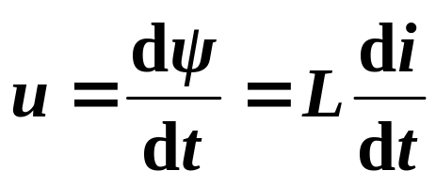
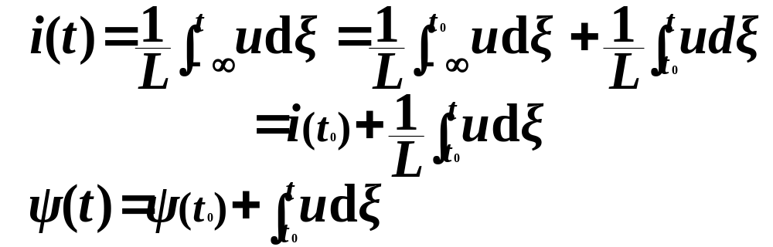
二、电感的伏安关系：
i
φ
u, i 取关联参考方向, u参考方向与ψ呈右螺旋关系。则根据电磁感应定律与楞次定律
+
–
u
e
–
+
i
或
+
–
u
e
L
–
+

Slide 49
讨论：
(1) u的大小取决与 i 的变化率，与 i 的大小无关；
(微分形式)
(2) 电感元件是一种记忆元件；(积分形式)
(3) 当 i 为常数(直流)时，di/dt =0 → u=0。
电感在直流电路中相当于短路；
(4) 表达式前的正、负号与u，i 的参考方向有关。当 u，i为关联方向时，u=Ldi/dt；
u，i为非关联方向时，u= –Ldi/dt 。

Slide 50
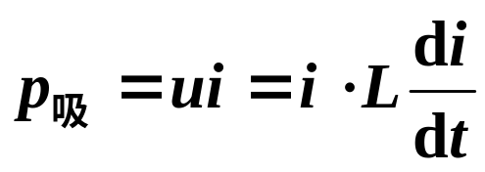
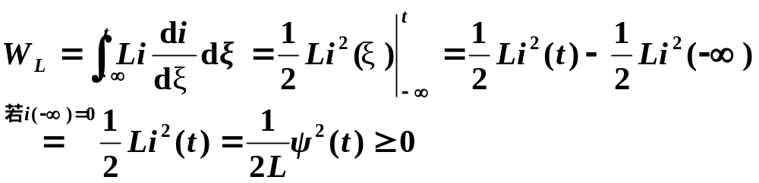
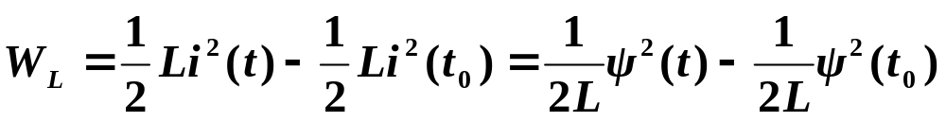
2. 电感的储能
从t₀ 到t 电感储能的变化量：
由此可以看出，电感是无源元件，它本身不消耗能量。

Slide 51
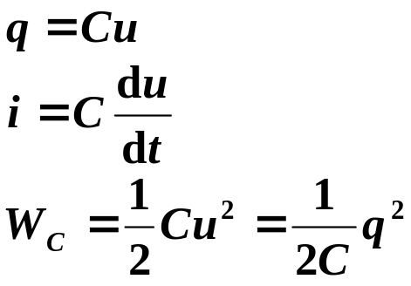
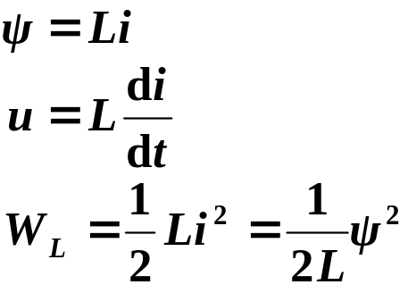
电容元件与电感元件的比较：
电容 C
电感 L
电压 u
电荷 q
电流 i
磁链 ψ
变量
关系式

Slide 52
1.4 电路的有源元件
电源是组成电路的一个基本元件。当接通负载时，电源输出电压和电流，对电路提供电能。
实际电源因为有内电阻，所以随着输出电流增大，输出电压会降低
u
i
s
u
s
iR
R
s
s
u
R
+
L
u
s
-
O
i
实际电源
电源外特性
将实际电源抽象化，得出两个理想电源的电路模型——电压源和电流源

Slide 53
1.4.1 电压源
一、理想电压源：电源两端电压为u_{S}，其值与流过它的电流 i 无关。
u_{S}
+
_
符号
1. 特点：
(a) 电源两端电压由电源本身决定，与外电路无关；
直流：u_{S}为常数
交流： u_{S}是确定的时间函数，如 u_{S}=u_{m}sinωt
(b) 通过它的电流是任意的，由外电路决定。

Slide 54
电压源的电压电流一般取非关联参考方向
2. 伏安特性
i
+
u
+
u_{S}
u_{S}
u
_
_
O
i
(1) 若u_{S} = C （常数），即直流电源，则其伏安特性为平行于电流轴的直线，反映电压与电源中的电流无关。
(2) 若u_{S}为变化的电源，则某一时刻的伏安关系也是 这样。电压为零的电压源，伏安曲线与 i 轴重合,相当于短路元件。

Slide 55
3. 理想电压源的开路与短路
(1) 开路：R→∞，i=0，u=u_{S}。
i
(2) 短路：R=0，i →∞ ，理想电源出现病态，因此理想电压源不允许短路。
+
+
u_{S}
u
R
* 实际电压源也不允许短路。因其内阻小，若短路，电流很大，可能烧毁电源。
_
_
i
u
u_{s}
+
r
实际电压源
+
u
u_{S}
O
i
_
_
u=u_{S}–ri

Slide 56
4. 功率：
 电流（正电荷 ）由低电位向高电位移动
外力克服电场力作功发出功率
i
+
+
∴ p_{发}＝ u_{S} i
(i , u_{s}非关联参考方向）
u_{S}
u
_
_
或
i
+
p_{吸}=u_{S}i p_{发}= –u_{S}i
( i, u_{S}关联参考方向)
+
u_{S}
u
_
物理意义：
电场力做功 ， 吸收功率。
_

Slide 57
1.4.2 电流源
理想电流源：电源输出电流为i_{S}，其值与此电源的端电压 u 无关。
电路符号
i_{S}
1. 特点：
(a) 电源电流由电源本身决定，与外电路无关；
直流：i_{S}为常数
交流： i_{S}是确定的时间函数，如 i_{S}=i_{m}sinωt
(b) 电源两端电压是任意的，由外电路决定。

Slide 58
电流源的电压电流一般取非关联参考方向
2. 伏安特性
i
u
i_{S}
i_{S}
+
u
O
i
_
(1) 若i_{S}= C（常数） ，即直流电源，则其伏安特性为平行于电压轴的直线，反映电流与 端电压无关。
(2) 若i_{S}为变化的电源，则某一时刻的伏安关系也是 这样□ 电流为零的电流源，伏安曲线与 u 轴重合,相当于开路元件□

Slide 59
3. 理想电流源的短路与开路
i
(1) 短路：R=0， i= i_{S} ，u=0 ，电流源被短路。
+
i_{S}
u
R
(2) 开路：R→∞，i= i_{S} ，u →∞。若强迫断开电流源回路，电路模型为病态，理想电流源不允许开路。
_
4. 实际电流源的产生：
可由稳流电子设备产生，有些电子器件输出具备电流源特性，如晶体管的集电极电流与负载无关；光电池在一定光线照射下光电池被激发产生一定值的电流等。

Slide 60
一个高电压、高内阻的电压源，在外部负载电阻较小，且负载变化范围不大时，可将其等效为电流源。
i
+
r =1000 Ω，u_{S} =1000 V， R =1~2 Ω 时
r
当 R =1 Ω 时，u=0.999 V
+
u
R
u_{S}
当 R =2 Ω 时，u=1.999 V
_
_
将其等效为1A的电流源：
两者误差很小
i
当 R =1 Ω 时，u=1 V
+
1A
当 R =2 Ω 时，u=2 V
u
R
_

Slide 61
1.4.3受控源（Dependent Source）
非独立电源
1. 定义
电压源电压或电流源电流不是给定的时间函数，而是受电路中某个支路的电压(或电流)的控制。
+
–
电路符号
受控电压源
受控电流源
2. 电源分类
电源：独立电源与非独立电源
非独立电源：根据控制量和被控制量是电压u或电流i ，受控源可分为四种类型：当被控制量是电压时，用受控电压源表示；当被控制量是电流时，用受控电流源表示。

Slide 62
(a) 电流控制的电流源 ( Current Controlled Current Source )
i₁
º
i₂=β i₁
i₂=β i₁
β : 电流放大倍数
º
CCCS
(b) 电流控制的电压源 ( Current Controlled Voltage Source )
i₁
+
º
+
u₂=ri₁
u₂=ri₁
_
r : 转移电阻
º
º
CCVS

Slide 63
(c) 电压控制的电流源 ( Voltage Controlled Current Source )
º
º
+
i₂=gu₁
u₁
i₂=gu₁
_
º
º
g: 转移电导
VCCS
(d) 电压控制的电压源 ( Voltage Controlled Current Source )
º
+
º
+
u₂= μu₁
u₁
u₂=μ u₁
_
_
μ :电压放大倍数
º
º
VCVS
* 本课程只讨论线性受控源

Slide 64
3. 受控源与独立源的比较
(1) 独立源电压(或电流)由电源本身决定，与电路中其它电压、电流无关，而受控源电压(或电流)直接由控制量决定。
(2) 独立源作为电路中“激励”，在电路中产生电压、电流。而受控源只是反映输出端与输入端的关系，在电路中不能作为“激励”。

Slide 65
1.6 基尔霍夫定律( Kirchhoff’s Laws )
电路中电压、电流的约束关系有两类：
1.电路元件本身所具有的伏安关系（VCR）
2.电路元件的互连方式（体现这种约束关系的是基尔霍夫定律）
基尔霍夫定律包括基尔霍夫电流定律(Kirchhoff’s Current Law—KCL )和基尔霍夫电压定律(Kirchhoff’s Voltage Law—KVL )。它反映了电路中所有支路电压和电流的约束关系，是分析集总参数电路的基本定律。

Slide 66
一 、 名词术语：
1. 支路 (branch)：电路中通过同一电流的每个分支。 (b)
a
+
+
b=3
u_{S1}
u_{S2}
_
1
_
2
3
n=2
R₃
R₁
R₂
l=3
b
2. 节点 (node): 三条或三条以上支路的连接点称为节点。( n )
３. 回路(loop)：由支路组成的闭合路径。( l )
4. 网孔(mesh)：对平面电路，每个网眼即为网孔（无支路穿过的回路）。网孔是回路，但回路不一定是网孔。

Slide 67


1.6.1 基尔霍夫电流定律 (KCL)
在任何集总参数电路中，在任一时刻，流出(流入)任一节点的各支路电流的代数和为零。 即
例:
令流出为“+”(支路电流背离节点)
i₁
i₄
–i₁+i₂–i₃+i₄=0
•
i₂
i₃
或
i₁+i₃=i₂+i₄
物理基础:电荷恒定，电流连续性。
例:求i1、i2
7A
10A
4–7–i₁= 0 → i₁= –3A
i₁
i₂
•
•
i₁+i₂–10–(–12)=0 → i₂=1A
4A
-12A

Slide 68
两种符号:
(1) 电流实际方向和参考方向之间关系；
(2) 流入 、流出节点。
KCL可推广到一个封闭面：
i₃
i₁+i₂+i₃=0
(其中必有负的电流)
i₁
i₂

Slide 69
思考：
i=?
1.
B
1
i₁
?
2.
+
+
1
u_{A} ==u_{B}
1
3
1
2
1
_
_
1
A
3.
i₁
B
i₂
?
1
i₁==i₂
+
+
1
1
3
1
2
1
_
_
1
A

Slide 70


1.6.2 基尔霍夫电压定律 (KVL)
在任何集总参数电路中，在任一时刻，沿任一回路（ 按固定绕向 )， 各支路电压的代数和为零。
例:
首先选定一个绕行方向:顺时针或逆时针.
R₂
i₂
+
比如取顺时针方向绕行:
u_{S1}
_
–R₁i₁–u_{S1}+R₂i₂–R₃i₃+R₄i₄+u_{S4}=0
R₃
R₁
或者
i₁
i₄
i₃
–R₁i₁+R₂i₂–R₃i₃+R₄i₄=u_{S1}–u_{S4}
_
R₄
u_{S4}
+
电阻压降
电源压升

Slide 71
推论：电路中任意两点间的电压等于两点间任一条路径经过的各元件电压的代数和。元件电压方向与路径方向一致时取正号，相反取负号。
A
•
u_{AB} (沿l₁)=u_{AB} (沿l₂）
电位的单值性
l₁
l₂
•
B

Slide 72
KCL、KVL小结：
(1) KCL是对支路电流的线性约束，KVL是对支路电压的线性约束。
(2) KCL、KVL与组成支路的元件性质及参数无关。
(3) KCL表明在每一节点上电荷是守恒的；KVL是电位单值性的具体体现(电压与路径无关)。
(4) KCL、KVL只适用于集总参数的电路。

Slide 73
第一章总结
电路的本质：
1 电路元件（元件性质）
2 电路结构（元件连接关系）
电路稳态及其结果起决于：
1 已知元件自身的VA关系（元件性质及其电磁特性欧姆定律）
2 已知元件之间的VA关系（电路结构及其基尔霍夫定律）

Slide 74
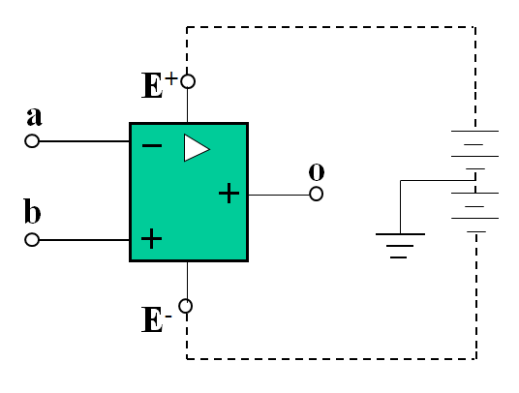
1.7 运算放大器（简称运放）(知识扩展）
operational amplifier
1. 电路符号
a、b是输入端。o是输出端。E⁺、E⁻分别连接直流电压(常称偏置电压)的正、负电压。
注意，这里的输入电压、输出电压、正电压、负电压，是相对于公共端(又称“地”)而言的，实际上相当于参考节点。
偏置电压是放大器正常工作所必需的。但在分析运放的放大作用时，可以不考虑此偏置电压。这样，电路符号往往可以简化。

Slide 75
a、b端的“+”和“-”号，并非表示参考方向
o：输出电压 u_{o}= A(u⁺ - u⁻)=Au_{d}
u_{d}称差动输入电压。
a
_
A：(开环)电压放大倍数，或电压增益。可达几万、甚至十几万倍
+
_
A
o
u_{d}
+
b
u⁻
+
+
+
+
a：倒向输入端，或反相输入端。
u_{o}= - Au⁻ (当只在a端加电压时)
u⁺
u_{o}
_
_
_
º
º
b：非倒向输入端，或同相输入端。
u_{o}= Au⁺ (当只在b端加电压时)
a
_
u⁻
_
A
u_{d}
o
u_{d}
+
有时候，为简化起见，省略接地线，电路符号图中只有a,b,o三端。
u⁺
+
+
u_{o}
b

Slide 76
2. 运算放大器的静特性
a
设在 a,b 间加一电压 u_{d} =u⁺-u⁻，则可得输出u_{o}和差动输入u_{d}之间的转移特性曲线(运放的外特性)如下：
u⁻
_
_
A
u_{d}
u_{d}
+
u⁺
+
+
u_{o}
b
分三个区域：
u_{o}
近似特性
①线性工作区：
u_{sat}
|u_{d}| <u_{ds}=u_{sat}/A, 则 u_{o}=Au_{d}
实际特性
u_{sat} ：饱和电压，略小于偏置电压
-u_{ds}
②正向饱和区：
O
u_{ds}
u_{d}
u_{d}> u_{ds}, 则 u_{o}= u_{sat}
③反向饱和区：
-u_{sat}
u_{d}<- u_{ds}, 则 u_{o}= -u_{sat}
这里u_{ds}是一个数值很小的电压，例如u_{sat}=13V, A =10⁵，则u_{ds}=0.13mV。

Slide 77
注意：运放具有“单方向”性质(图中 符号就代表这种性质)。
3. 电路模型
u⁻
R_{o}
R_{i}
+
A(u⁺-u⁻)
_
u⁺
R_{i} ：运算放大器两输入端间的输入电阻。很大，一般10⁵~10⁷Ω
R_{o}：运算放大器的输出电阻。很小，一般1~100Ω
A：运算放大器的放大倍数。很大，一般100~10000

Slide 78
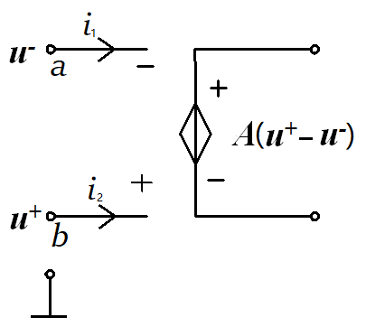
4. 理想运算放大器特性
电压放大倍数A→∞
输入电阻Ri→∞
输出电阻Ro→0
4端元件模型—压控压源
5. 运算放大器电路计算特点
输入+ - 端：i1=i2=0 称为“虚断”
u+=u- 称为“虚短”
运算放大器一般用于闭环放大形式。

Slide 79
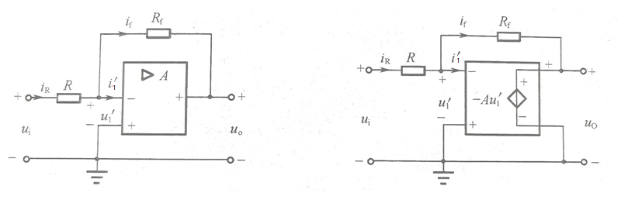
6. 运算放大器常用电路
6.1 反相比例放大器
由虚断概念，i’₁=0， i_{R}=i_{f} 则 (u₁-u’₁)/R=(u’₁-u_{o})/R
由虚短概念，u’₁=0 则 u_{o}/u_{i}=-R_{f}/R

Slide 80
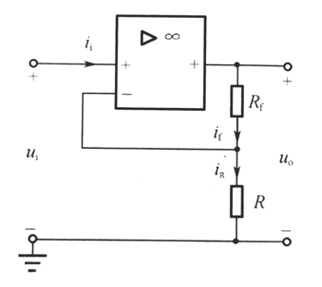
6.2 同相比例放大器
由虚短虚断概念：
i_{f}=i_{R} u_{i}=i_{R} *R
u_{o}=i_{f}*R_{f}+i_{R}*R
=(u_{i}/R)*R_{f}+u_{i}
=(R+R_{f})/R*u_{i}
=K*u_{i}
K=(R+R_{f})/R 为电压增益

Slide 81
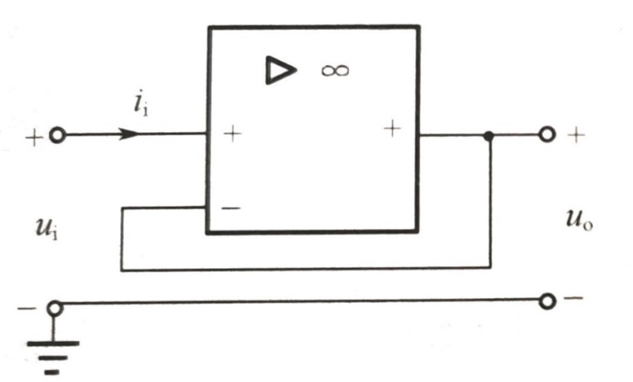
6.3 隔离缓冲电路（跟随器）
上述同相放大器中：
R→∞，R_{f}=0 时，如图所示
u_{o}=u_{i}
用于提高输入端阻抗（→∞），减小输出端阻抗（→0）

Slide 82
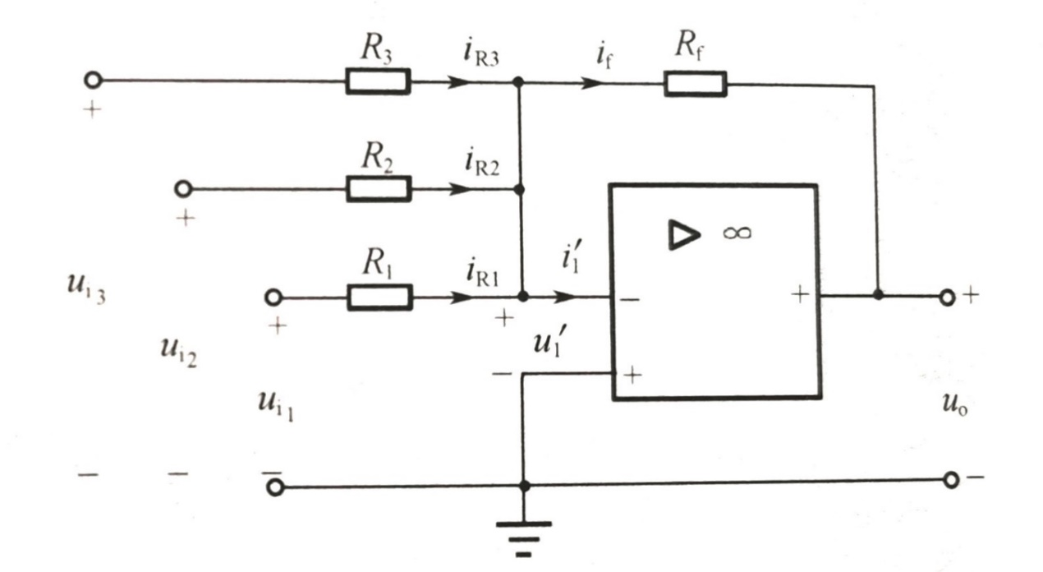
6.4加法器
计算机：模拟计算机
数字计算机
由虚短虚断概念：i’1=0, u’1=0
i_{R1}+i_{R2}+i_{R3}=i_{f}
u_{i1}/R₁+u_{i2}/R₂+u_{i3}/R₃= - u_{o}/R_{f}
u_{o}=- R_{f}(u_{i1}/R₁+u_{i2}/R₂+u_{i3}/R₃)
取 : R_{f}=R₁=R₂=R₃
则：u_{o}= - (u_{i1}+u_{i2}+u_{i3})
“-”号可以用反相比例放大器消除。

Slide 83
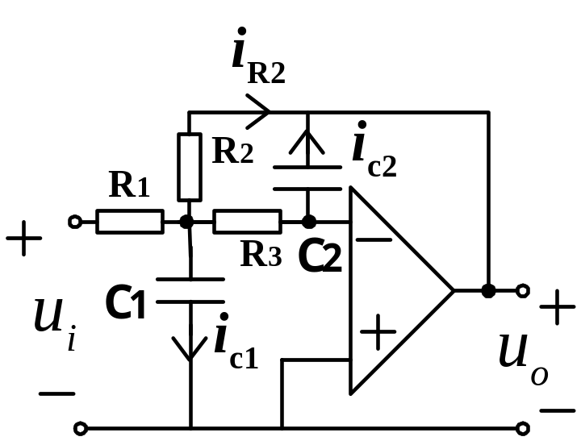


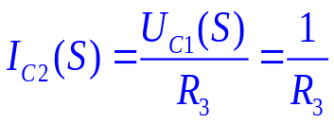
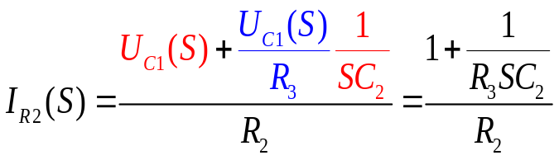
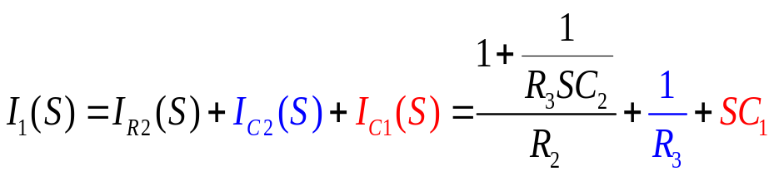
6.5 有源滤波器（了解）
解：令
则

Slide 84
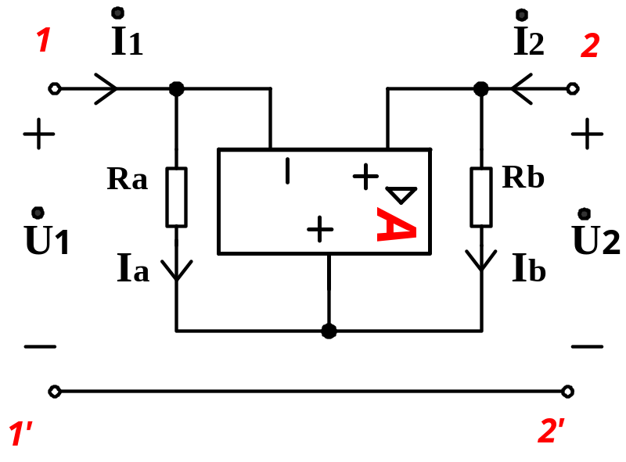
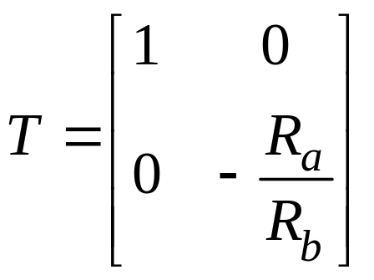
6.6 用单运放实现负阻变换器（了解）
单运放组成的负阻变换器

Slide 85
本章结束

